Slide 1
О ходе строительства, реконструкции, капитальном ремонте и финансировании объектов государственной и муниципальной собственности, включенных в государственные программы и областную адресную инвестиционную программу Архангельской области, в 2014 году и текущем периоде 2015 года
Архангельск
2015

Slide 2
2
Расходование средств на финансирование объектов ОАИП в 2014 году
Распределение лимитов областного бюджета по объектам государственной (муниципальной) собственности
Привлечено инвестиций в 2014 году
1 рубль областного бюджета
1 рубль 76 коп. федерального бюджета
Образование
642,0 млн. руб.

Slide 3
3
Финансирование объектов ОАИП в 2014 году главными распорядителями средств

Slide 4
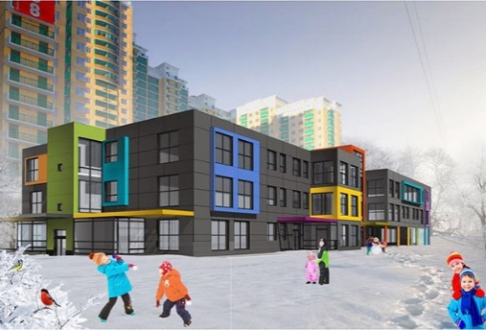
4
Результаты реализации ОАИП в 2014 году
Введено 33 объекта,
в том числе:
Коммунальное хозяйство – 8
Жилищное строительство – 8
Газовая промышленность – 8
Образование – 5
Дороги – 3
Здравоохранение – 1

Slide 5
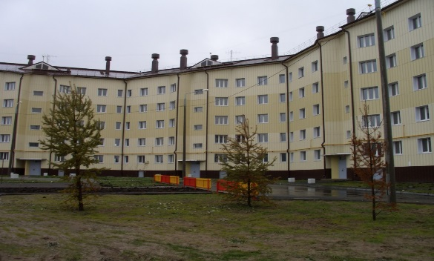
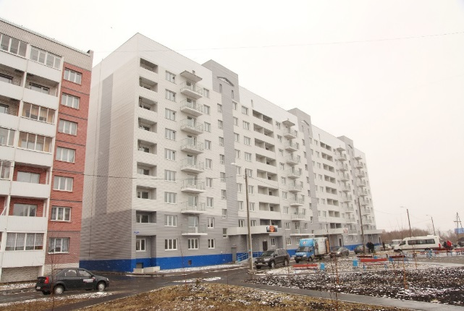
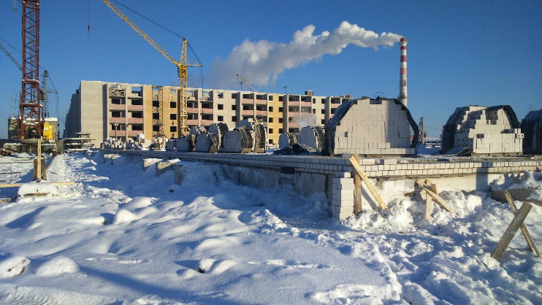
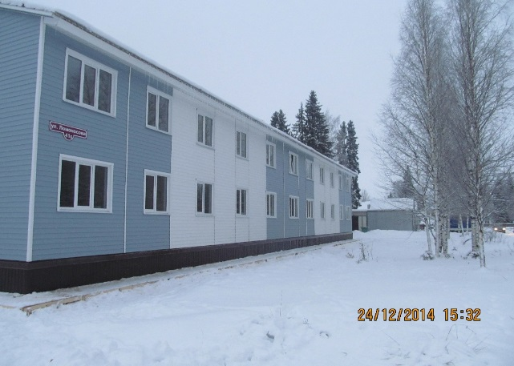
5
Результаты реализации ОАИП за 2014 год
Государственная программа АО «Обеспечение качественным, доступным жильем и объектами инженерной инфраструктуры населения Архангельской области (2014-2020 годы)»
В 2014 году в эксплуатацию введено 14 620,6 кв. м. жилья
115-квартирный жилой дом в г. Новодвинске
197-квартиный жилой дом по пр. Ленинградский в г. Архангельске
Приобретено 31 жилое помещение (из них оплачено 22) в 5 муниципальных образованиях (Верхнетоемский Каргопольский, Красноборский, Лешуконский и Устьянский муниципальные районы)
Приобретены жилые помещения для переселения граждан из жилого дома, расположенного по адресу: пос. Обозерский, ул. Северная, д. 37

Slide 6
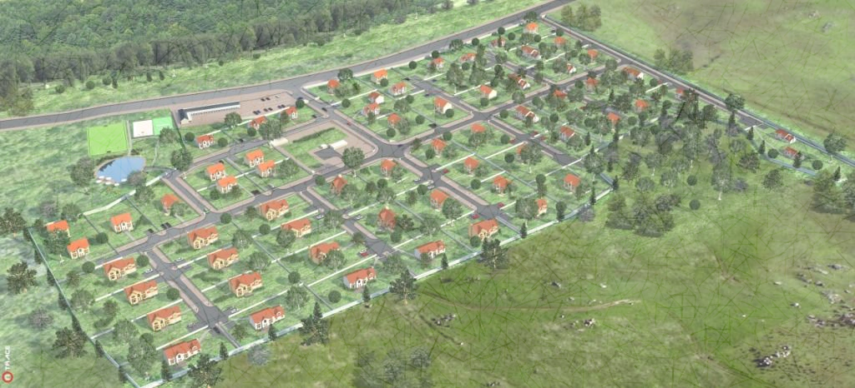
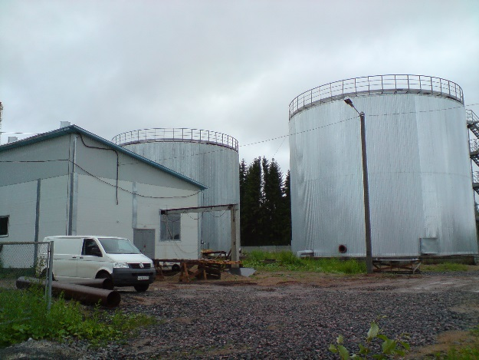
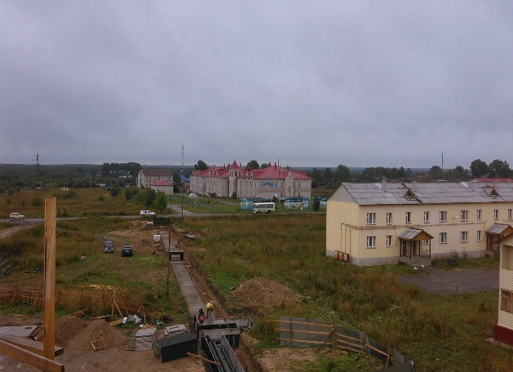
6
Результаты реализации ОАИП за 2014 год
Государственная программа АО «Обеспечение качественным, доступным жильем и объектами инженерной инфраструктуры населения Архангельской области (2014-2020 годы)»
в рамках лимитов 2014 года в полном объеме выполнены работы на объектах инженерной инфраструктуры в городах Каргополь, Котлас и Онега, а также в пос. Сия Пинежского районов
объектами инженерной инфраструктуры обеспечено 259 земельных участков водоснабжением, 140 электроснабжением, 97 канализацией и 90 грунтовой дорогой в шести муниципальных образованиях
завершены работы по подготовке территории по улицам Радужная, Светлая, Вельская, Молодежная г. Вельска. Построено 5 проездов и сделана отсыпка дорог песчано-гравийной смесью к 56 земельным участкам

Slide 7
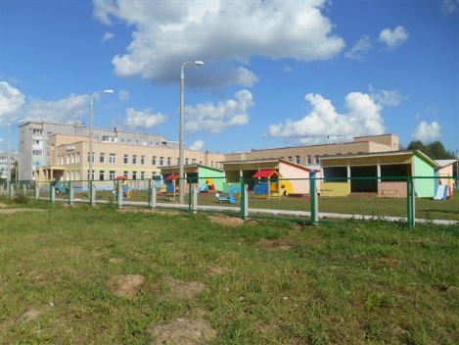
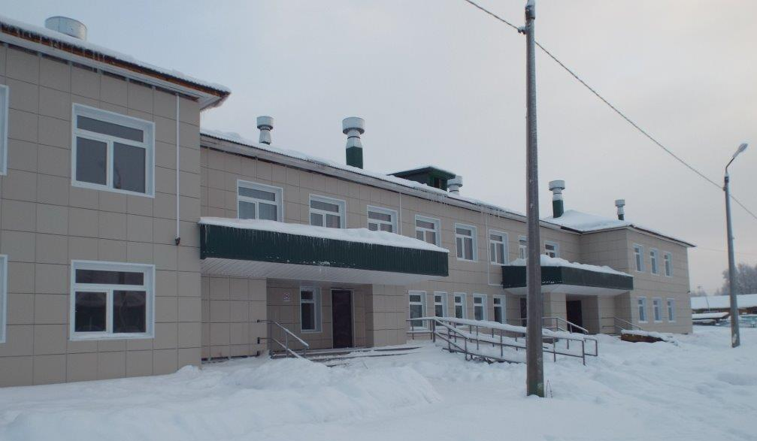
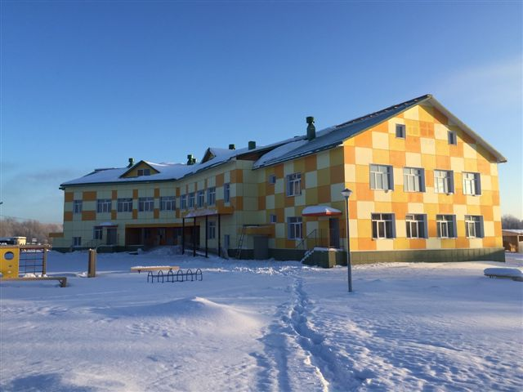
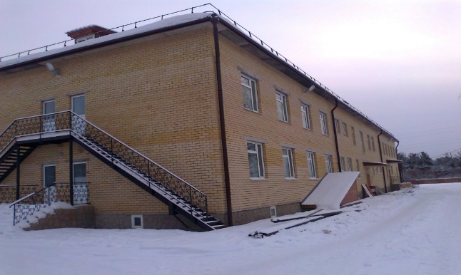
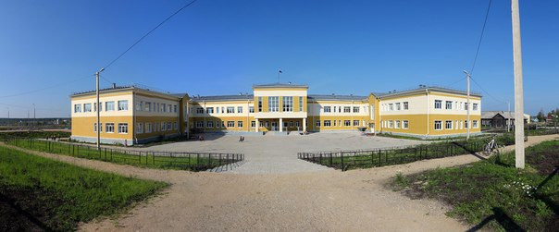
Результаты реализации ОАИП за 2014 год
Государственная программа АО «Развитие образования и науки Архангельской области (2013-2018 годы)»
Детский сад на 280 мест
в г. Коряжма
Дошкольное образование
Детский сад на 115 мест
в г. Онеге
В 2014 году введены в эксплуатацию 6 детских садов с количеством 765 мест.
Детский сад на 120 мест
в пос. Васьково Приморского района
Детский сад на 220 мест
в пос. Октябрьский
Общее образование
В эксплуатацию введено 2 объекта общего образования с количеством 492 места
Общеобразовательная школа
на 360 мест в пос. Подюга
Коношского района

Slide 8
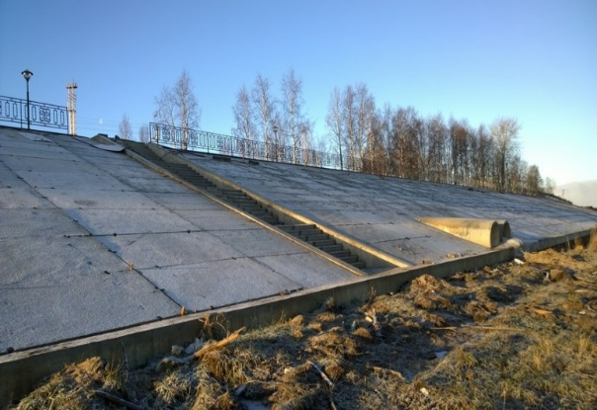
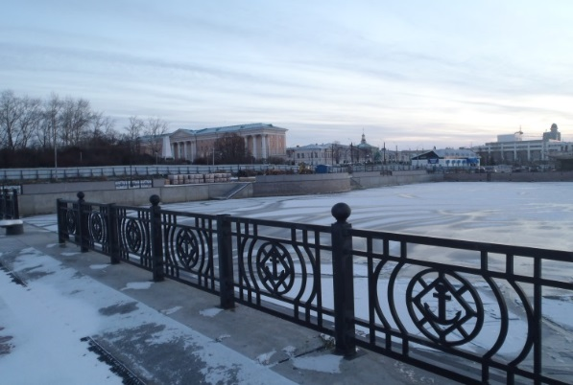
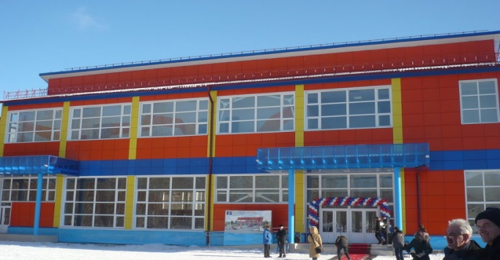
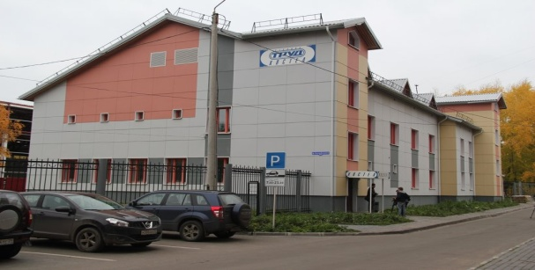
Результаты реализации ОАИП за 2014 год
Охрана окружающей среды
Введены в эксплуатацию:
Причальные береговые сооружения, служащие защитой г. Архангельска от паводка. Причалы № 101-109, г. Архангельск, Набережной Северной Двины, Красная Пристань
Берегоукрепление участка рукава Быстрокурки реки Северная Двина в селе Холмогоры Архангельской области
Спортивные сооружения
Физкультурно-спортивный комплекс «Звездочка» в г. Северодвинске
Вспомогательный корпус спортивного центра в г. Архангельске

Slide 9
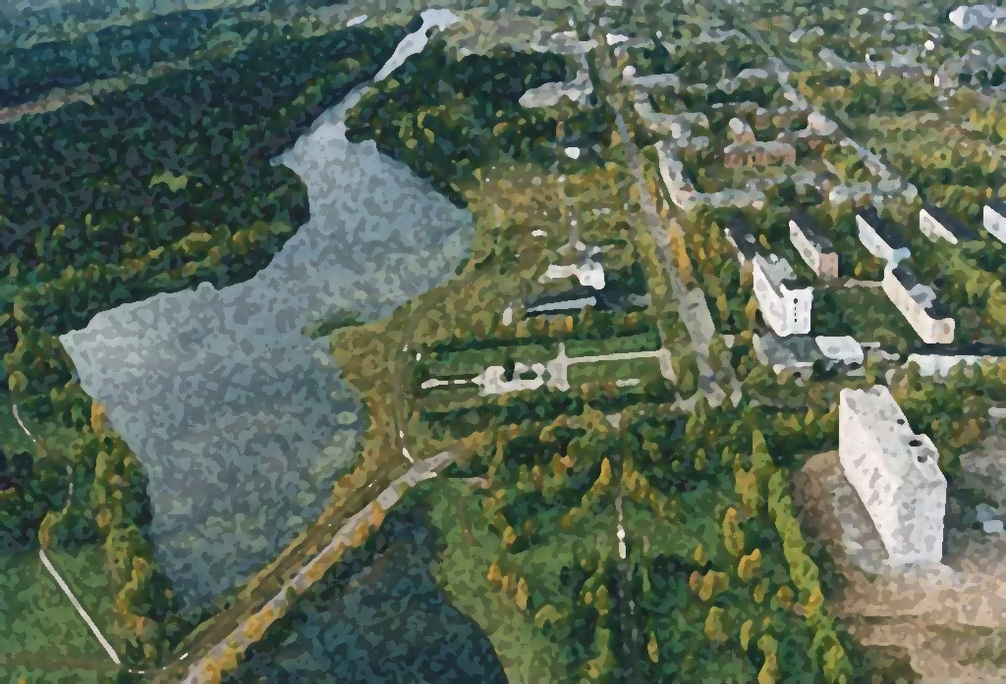
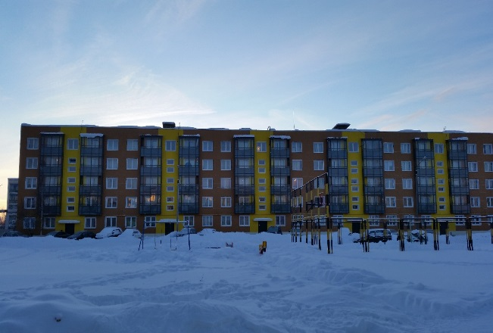
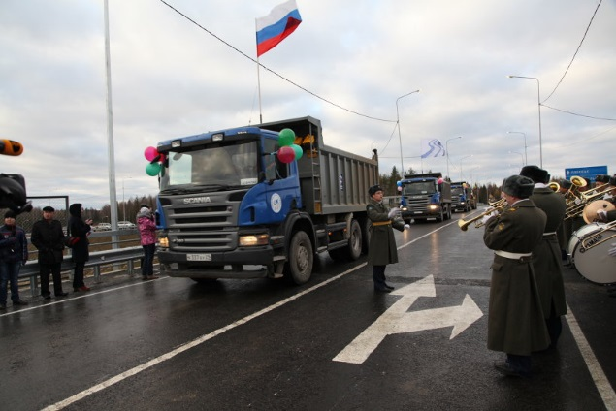
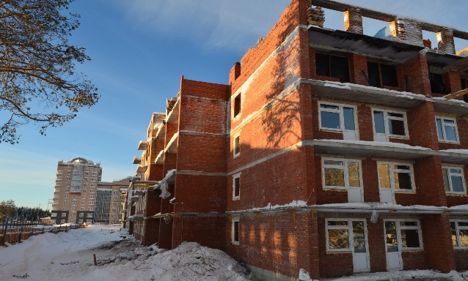
Реализация мероприятий ведомственной целевой программы Архангельской области
«Выполнение мероприятий по развитию социальной и инженерной инфраструктуры ЗАТО Мирный в рамках федеральной целевой программы «Развитие российских космодромов на 2006-2015 годы»
В 2014 году осуществлялась реализация 12 мероприятий,
из которых завершены работы по 7 мероприятиям,
В текущем году запланировано завершение работ на 5 оставшихся социально значимых объектах и их ввод в эксплуатацию, включая детский сад, школу и жилой дом

Slide 10
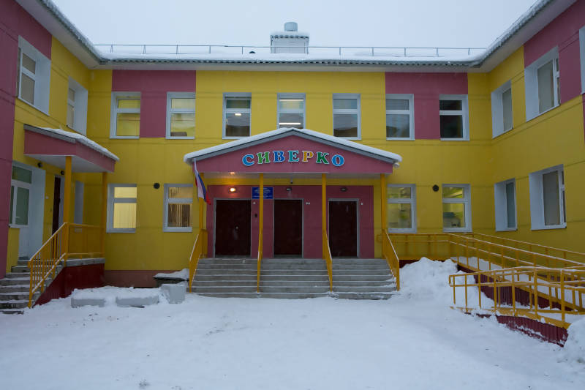
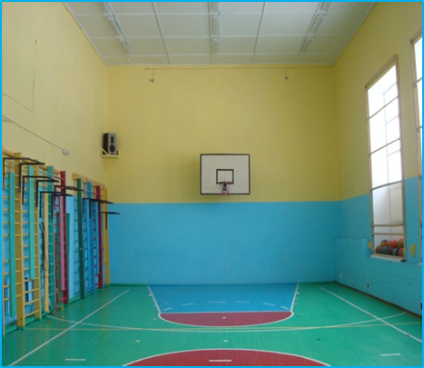
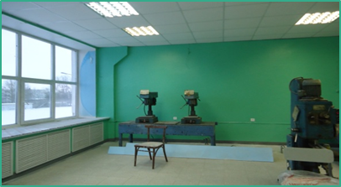
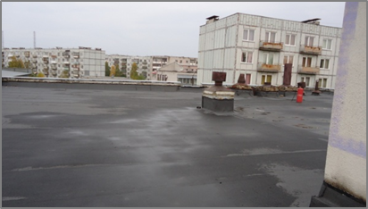
10
Государственная программа АО «Развитие образования и науки Архангельской области (2013-2018 годы)»
введено 637 дополнительных мест в детских садах
В ходе реализации программы:
* капитально отремонтированы детские сады в Вельском и Плесецком районах, в г. Архангельске и Котласе;
* приобретено оборудование, мебель и другой инвентарь для детских садов в г. Архангельск, Новодвинск и Котлас, а также в Вельском районе;
* капитально отремонтированы спортивные залы общеобразовательных учреждений в Котласском и Приморском муниципальных районах;
ДОУ в г. Архангельске, ул. П. Осипенко, 7, к. 2
* выполнены работы по замене кровли в двух учебных корпусах Профессионального училища № 1 в г. Северодвинске, а также ремонтные работы в помещениях, в которых размещаются мастерские для обучения слесарному и сварочному делу.

Slide 11
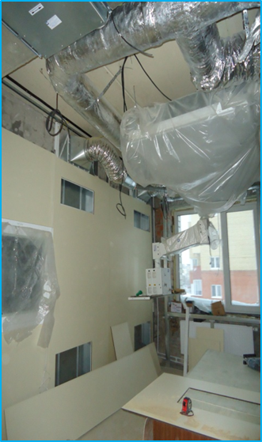
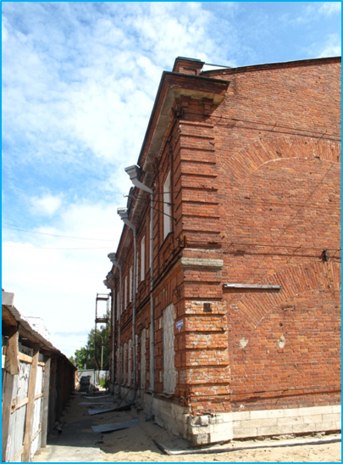
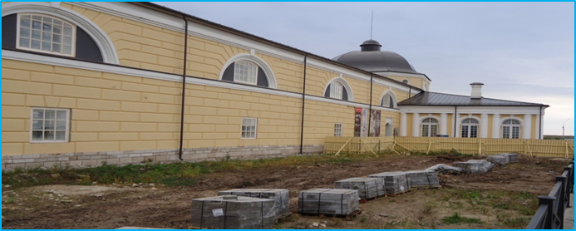
11
Государственная программа АО «Развитие здравоохранения Архангельской области (2013-2020 годы)»
за счет средств областного бюджета выполнены работы в зданиях 10 медицинских учреждений, в том числе:
ремонт операционного отделения ГБУЗ АО «Первая городская клиническая больница им. Е.Е. Волосевич»;
ремонт операционного отделения ГБУЗ АО «Архангельская клиническая офтальмологическая больница»;
подготовка помещений для установки ангиографического оборудования в ГБУЗ АО «Котласская центральная городская больница имени святителя Луки (В.Ф. Войно-Ясенецкого)».
Государственная программа АО «Культура Русского Севера (2013-2020 годы)»
Выполнены противоаварийные работы на объекте «Торговое здание купца А.Н. Буторова»;
Выполнено благоустройство Гостиного Двора (уложен тротуар из брусчатки, выполнено устройство лотков, бортовых камней).

Slide 12
2
Финансирование объектов областной адресной инвестиционной программы по состоянию на 01 мая 2015 года
Финансирование объектов в разрезе отраслей
Финансирование объектов главными распорядителями бюджетных средств
Агентство по транспорту АО
22,7 млн. руб.
МинТЭК и ЖКХ АО
34,0 млн. руб.

Slide 13
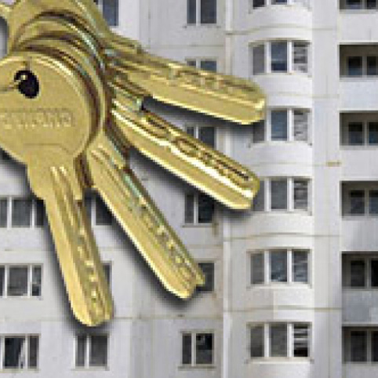
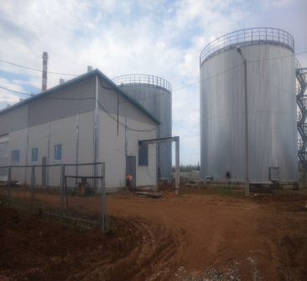
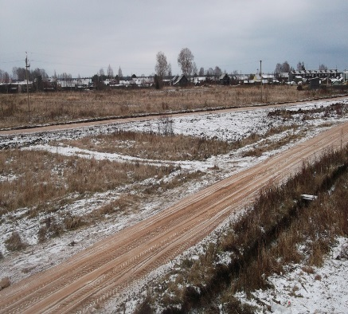
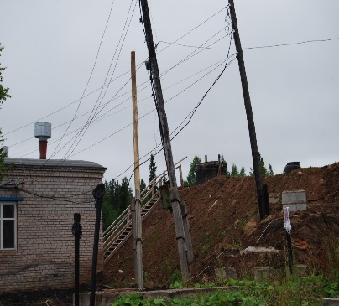
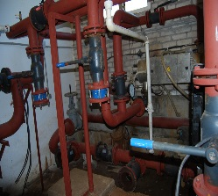
13
Реализация ОАИП в январе - апреле 2015 года
Государственная программа АО «Обеспечение качественным, доступным жильем и объектами инженерной инфраструктуры населения Архангельской области (2014-2020 годы)»
Жилищное строительство
Планируется приобретение:
21 жилого помещения в г. Котлас общей площадью 745,3 кв.м. для использования в качестве служебного жилья;
4 жилых помещений в пос. Обозерский Плесецкого района общей площадью 136,9 кв.м. (2 квартиры уже приобретены)
Инженерная инфраструктура
в Красноборском районе (МО «Черевковское») к 27 земельным участкам, предоставляемым многодетным семьям, проведена грунтовая дорога протяженностью 2,9 км;
на объектах инженерной инфраструктуры в г. Котлас и в пос. Сия Пинежского района выполняются запланированные на 2015 год работы;
в контрактное агентство направлена заявка по проведению конкурсных процедур на проектирование магистральных сетей в 6 и 7 жилых районах г. Архангельска

Slide 14
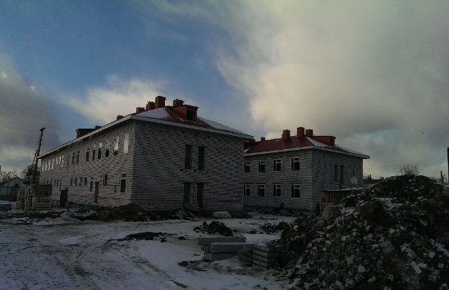
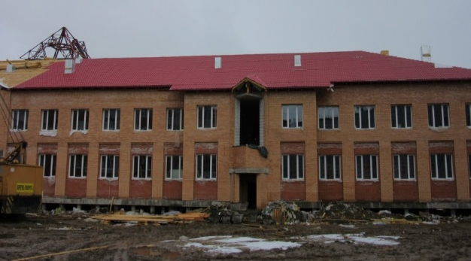
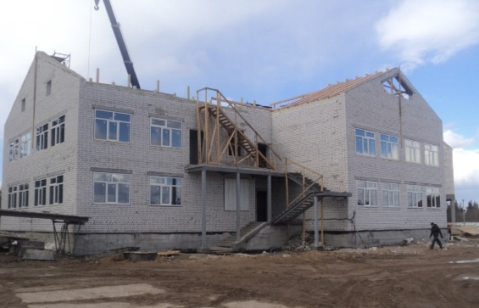
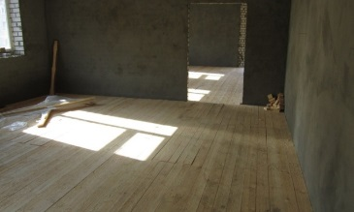
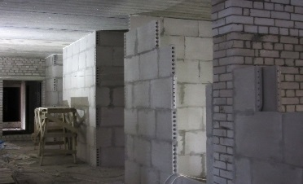
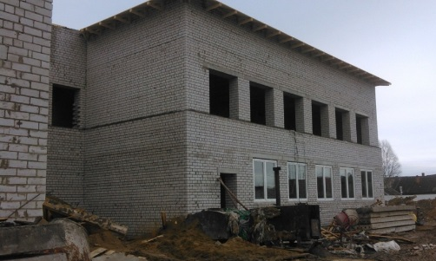
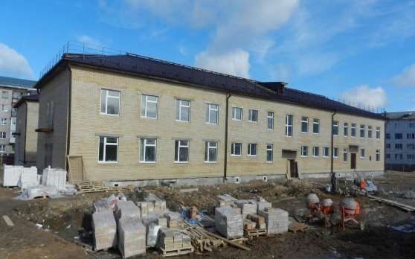
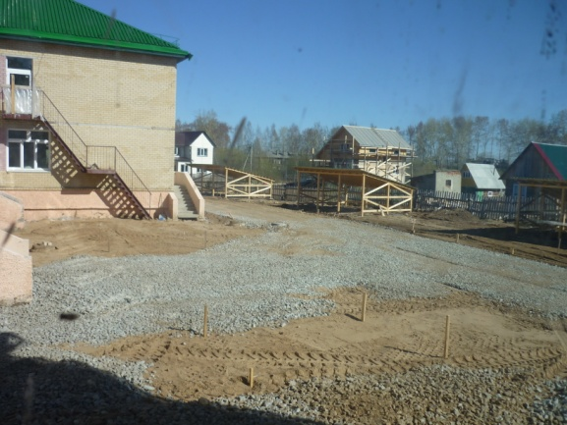
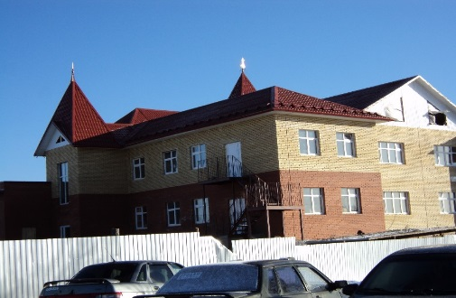
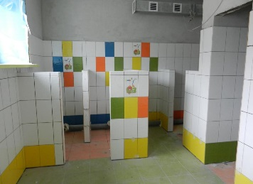
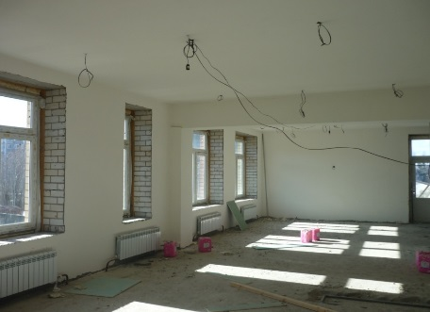
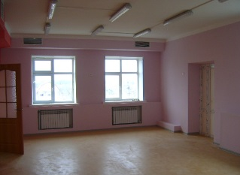
Реализация ОАИП в январе-апреле 2015 года
Государственная программа АО «Развитие образования и науки Архангельской области (2013-2018 годы)»
Дошкольное образование
Детский сад на 280 мест
в г. Новодвинске
Детский сад на 220 мест
в с. Яренск
Школа-сад
в г. Каргополь
Детский сад на 120 мест
в г. Вельске
Детский сад на 220 мест
в г. Котласе
Детский сад на 45 мест
в дер. Васильевская
Холмогорского района
Детский сад на 220 мест
в пос. Коноша

Slide 15
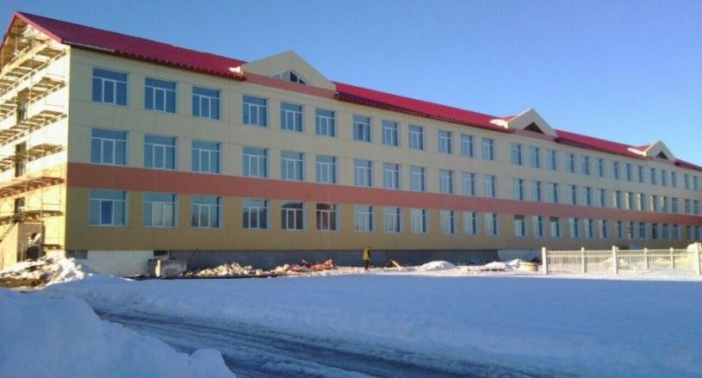
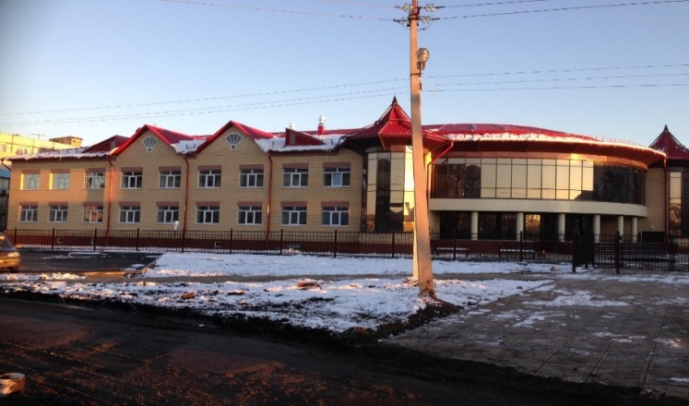
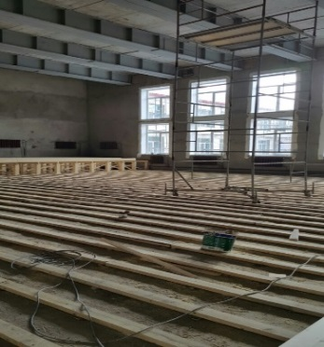
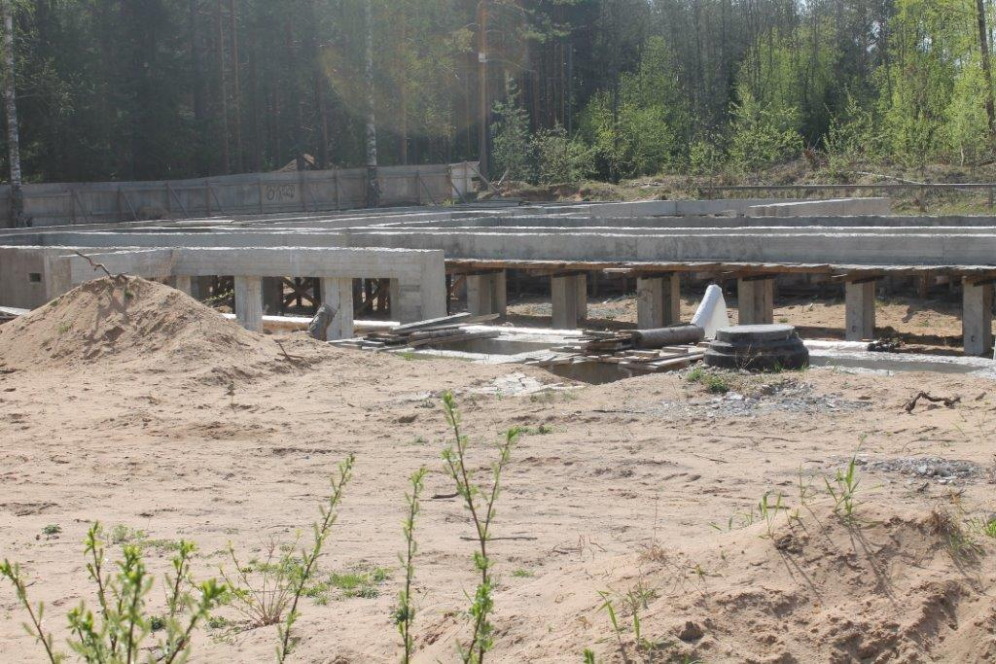
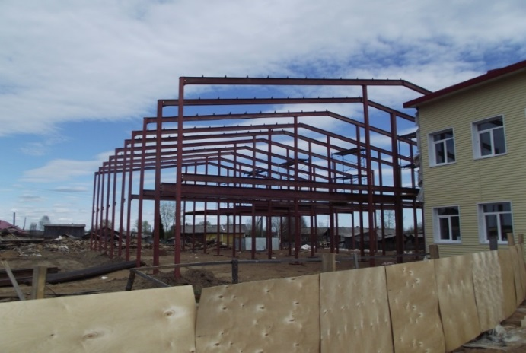
Реализация ОАИП в январе-апреле 2015 года
Общее, дополнительное и профессиональное образование
Государственная программа АО «Развитие образования и науки Архангельской области (2013-2018 годы)»
Детская школа искусств
в г. Няндома
Общеобразовательная школа
на 860 мест в пос. Урдома
Ленского района
Государственная программа АО «Устойчивое развитие сельских территорий Архангельской области (2014-2017 годы)»
Школа на 132 места
в дер. Согра Верхнетоемского района (2 пусковой комплекс)
Школа на 90 мест
в дер. Погост Вельского района

Slide 16
Реализация ОАИП в январе-апреле 2015 года
Культура
Государственная программа АО «Культура Русского Севера (2013-2020 годы)»
Пристройка сценическо-зрительного комплекса к основному зданию и реконструкция существующего здания Архангельского областного театра кукол
Здравоохранение
Государственная программа АО «Развитие здравоохранения Архангельской области (2013-2020 годы)»
Поликлиника на 375 посещений в смену
в пос. Плесецк
Областная больница в 62-А квартале г. Архангельска (II этап)
Перинатальный центр на 130 коек в городе Архангельске

Slide 17
Государственная программа АО «Патриотическое воспитание, развитие физической культуры, спорта, туризма и повышение эффективности реализации молодежной политики в Архангельской области (2014-2020 годы)»
Реализация ОАИП в январе - апреле 2015 год
Стадион при МОУ ДОД ДЮСШ № 6
Крытый каток с искусственным льдом
ФОК «Звездочка» г. Северодвинска
Капитальный ремонт объектов физкультуры и спорта
Проводятся конкурсные процедуры по отбору подрядных организаций для выполнения работ по капитальному ремонту:
физкультурно-оздоровительного комплекса МАСОУ «Строитель» в г. Северодвинске;
спорткомплекса ДЮСШ, расположенного по адресу Вилегодский район, с. Ильинско-Подомское.

Slide 18
18
Капитальный ремонт объектов здравоохранения и культуры
Государственная программа Архангельской области «Развитие здравоохранения Архангельской области (2013-2020 годы)»
продолжаются работы по ремонту операционного отделения ГБУЗ АО «Первая городская клиническая больница им. Е.Е. Волосевич»
Государственная программа Архангельской области «Культура Русского Севера (2013-2020 годы)»
"Торговое здание" (Торговое здание купца А.Н. Буторова) по адресу: г. Архангельск, ул. Поморская, д. 10
Капитальный ремонт фасадов здания государственного бюджетного учреждения культуры Архангельской области «Архангельская областная научная ордена «Знак почета» библиотека им. Н. А. Добролюбова»

Slide 19
19
Спасибо за внимание

